Slide 1
Biomarker Analysis Result

Slide 2
통계 분석 기법
샘플 데이터셋 분석
바이오마커 데이터셋 이해
바이오마커 데이터셋 분석 결과

Slide 3
1. 통계 분석 기법

Slide 4
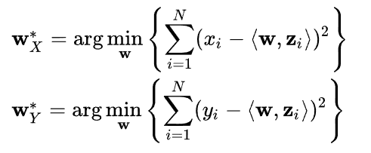


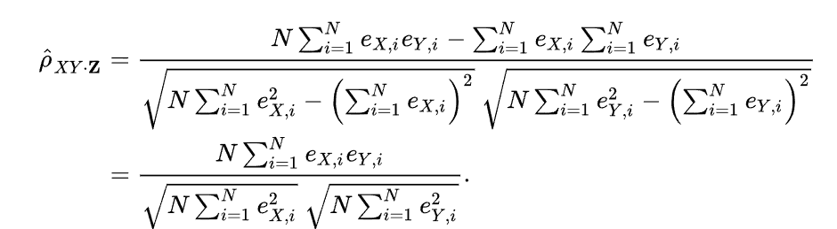
통계 분석 기법
Biomarker Analysis
1. Partial correlation analysis (부분 상관 분석)
특정 변수를 제외/ 제거한 상태로, 두 변수 사이의 상관 관계를 분석하고 싶을 때 사용되는 기법
X, Y 사이의 partial correlation을 구해야 되고, Z={z1, z2, …, zn}이 controlling variable 라고 가정할 때, (X,Z), (Y,Z) 두개의 linear regression의 결과의 잔차를 이용해 correlation을 구함
Z로 설명되지 않은 부분을 계산한다 (잔차)
: 벡터 w과 zi 사이의 scalar product
잔차들 간의 pearson 상관계수를 구한다
필요한 이유: 상관관계 분석 시에 BMI 또는 성별 등을 통제하고 분석하고 싶을 때 필요한 방식임

Slide 5


통계 분석 기법
Biomarker Analysis
2. Partial Least Squares Regression (부분최소제곱법)
회귀분석의 일종, 여러 설명변수 X와 반응변수 Y 를 동시에 저차원으로 투영해서 그 투영 점수들 사이의 공분산이 최대가 되도록 성분을 뽑아 Y를 회귀하는 방법
설명변수의 데이터 개수는 n개, 변수의 개수는 p개 (nxp 형태)
설명변수의 선형결합
기준 1) X와 w 의 선형결합인 t의 분산을 최대화하는 축을 찾는다
기준 2) 선형결합 t와 Y의 correlation도 최대화한다
필요한 이유: 하나의 변수를 여러 설명 요소로 나타내고자 할 때, 선형결합의 weight까지 쉽게 얻을 수 있음
Ex) 나이에 영향을 미치는 면역세포들의 선형결합과 가중치를 알고자 할 때 사용

Slide 6
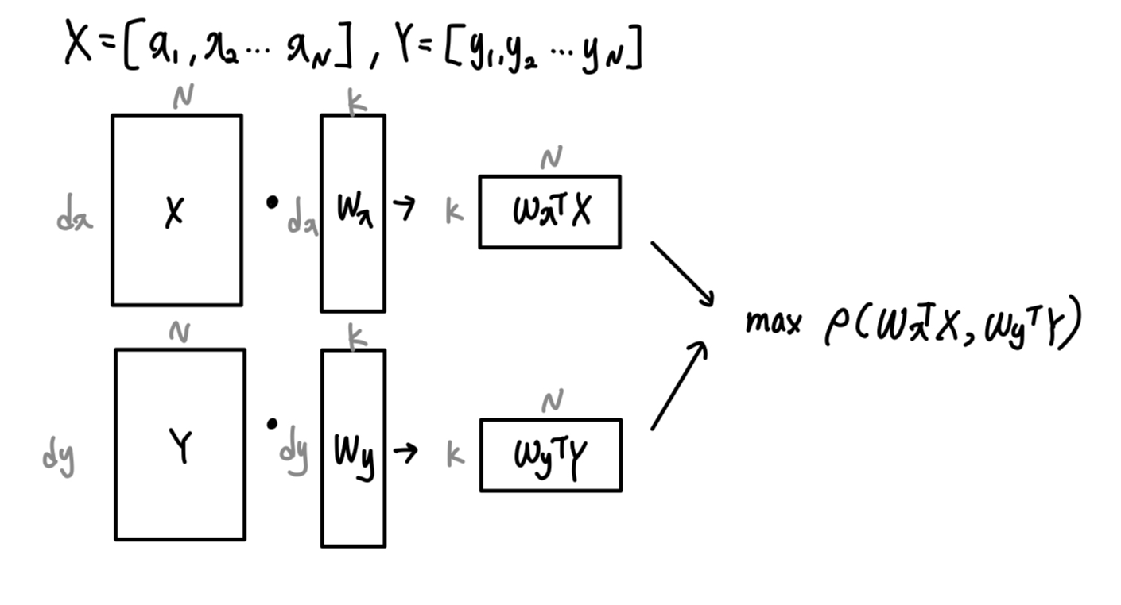

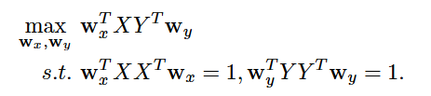
통계 분석 기법
Biomarker Analysis
3. Canonical correlation analysis (정준상관분석)
두 변수 집단 (X, Y)가 서로 가장 강하게 함께 변하는 선형 조합(공통 축)을 찾는 분석
두 집단 사이의 관계 구조를 드러내고 해석하는 것이 핵심 목적
Correlation between XTwx, YTwy
Wx, wy의 scale에 영향을 받지 않으므로
같은 식이지만 다르게 표현
필요한 이유: 두 집단이 함께 변하는 핵심 패턴을 추출함으로써,
단순 correlation 분석으로는 보지 못하는 두 집단의 상관관계를 파악할 수 있음

Slide 7

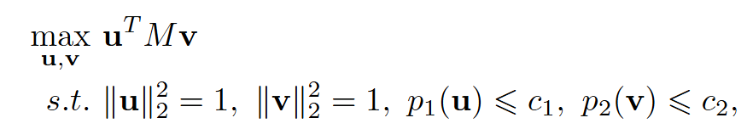
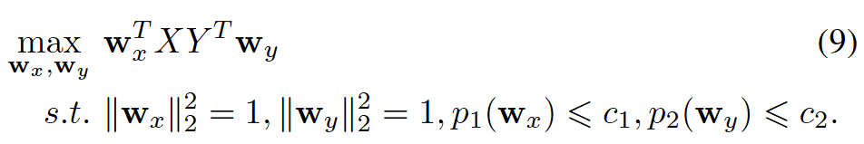
통계 분석 기법
Biomarker Analysis
4. Sparse canonical correlation analysis (sCCA)
기존 CCA는 모든 변수가 조금씩 섞여 들어가 중요성이 명확하지 않음 – CCA의 dense 문제 존재
Sparse CCA는 CCA의 목적(두 집단 선형결합의 상관 최대)은 유지하되, 희소성(sparsity) 제약을 넣음
Penalized matrix decomposition(PMD)을 사용
PMD : rank-m approximation
m=1) SVD에서 첫번째 특잇값을 찾는 문제를 최적화 형태로
Sparsity: u, v에 Lasso 규제를 더함
sCCA에 PMD를 적용
→ M을 cross covariance matrix XYT로 대체, u,v는 가중치(wx, wy)로 대체
필요한 이유: 비교할 변수 쌍이 많은 상황에서, 몇 개의 변수만 남겨 CCA 해석을 가능하게 함
Notes:
특잇값(singular value, 𝜎σ)은 행렬이 어떤 방향으로 벡터를 얼마나 크게 늘리는지(증폭시키는지)를 나타내는 크기 값임
u = u1(첫번째 left singular vector), v = v1(첫번째 right singular vector)
u1은 U의 첫번째 열벡터, v1은 V의 첫번째 열벡터
최적화에서 찾는 u,v 한 쌍이, SVD 결과의 U,V 중 첫 번째 열

Slide 8
2. 샘플 데이터 분석

Slide 9

샘플 데이터 결과
Biomarker Analysis
1. Partial correlation analysis (부분 상관 분석)
import pingouin as pg
pg.partial_corr
df = sns.load_dataset('taxis')
택시 요금, 거리 등의 정보를 담은 데이터
통제변수
결과
r : 상관계수 값으로, -1부터 1까지의 범위를 가지고 있으며 0에 가까워질 수록 관계가 없음
CI95% 지표: 부분상관계수 r 에 대한 95% 신뢰구간(Confidence Interval), 0을 포함하지 않으면 유의미한 결과라고 판단
p-val: 대표적인 통계 검정 기법으로, p-value가 작을수록 귀무가설(관련이 없다)을 기각할 가능성이 커짐. p-value가 0.05보다 작으면 귀무가설을 기각함 (=관련이 있다)
결과 해석 : distance 와 tolls를 통제 변수로 둔 후, fare과 tip사이의 상관관계를 구했을 때, p-value는 0.05 이하이고 상관계수는 0.19562로 양의 상관관계를 가짐

Slide 10
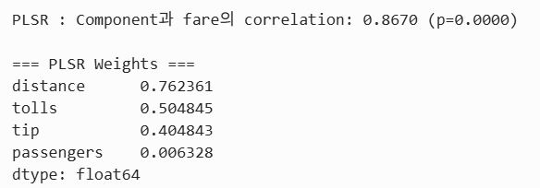

샘플 데이터 결과
Biomarker Analysis
2. Partial Least Squares Regression (부분최소제곱법)
from sklearn.cross_decomposition import PLSRegression
Fare에 영향을 주는 변수들의 가중치로 절댓값 값이 클수록 영향이 큼
Permutation test
X,y의 라벨을 섞어 무작위로 검정하면서 모델이 우연에서 발생하는지 확인
마찬가지로 p-value가 0.05 이하면 우연히 발생한 결과 x
결과 해석: 택시 요금(Fare)과 distance, tolls, tip 순서대로 밀접하게 연결됨

Slide 11
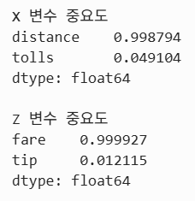

샘플 데이터 결과
Biomarker Analysis
3. Canonical correlation analysis (정준상관분석)
from sklearn.cross_decomposition import CCA
Finding the best n components
Components는 겹치지 않는 방향으로 만들어진 여러 개의 u, v(데이터에 최적의 가중치를 곱한 결과) 쌍을 의미함
최적의 n components는 다음 component로 넘어갈 때 상관이 0.01이상 급락하는 지점
마찬가지로 permutation test 진행
결과 해석 : Distance가 큰 관측치일수록 fare도
함께 커지는 관계가 관측됨
X=['distance','tolls’], Z = ['fare', 'tip’]로 분석하였을 때
0.9207 의 양의 상관관계를 가짐(p=0.00)

Slide 12


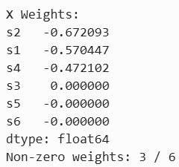
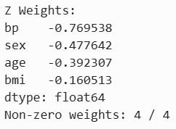
샘플 데이터 결과
Biomarker Analysis
4. Sparse canonical correlation analysis (sCCA)
CCA와 기본적인 코드는 동일
from sparsecca import pmd
from sklearn.datasets import load_diabetes
Finding the best penalty (penaltyu, penaltyv)
- 각 X쪽과 Z쪽에 가중치 벡터를 얼마나 sparse(0을 많이) 만들지
- Grid search로 각 페널티마다 교차 검정을 하여 correlation이 가장 큰 페널티 쌍을 찾는 과정
→ 결과 해석: penalty u=0.9, penalty v = 0.9로 SCCA를 진행했을 때 X에서는 s2, s1, s4만 선택되고 Z에서는 bp, sex, age, BMI가 함께 공통 축을 구성함
Notes:
Grid search : 하이퍼파라미터(예: penaltyu, penaltyv)의 후보 값을 미리 범위로 정해두고, 모든 조합을 전부 시도해 보면서 성능이 가장 좋은 조합을 선택하는 방법

Slide 13
3. 바이오마커 데이터셋 이해

Slide 14
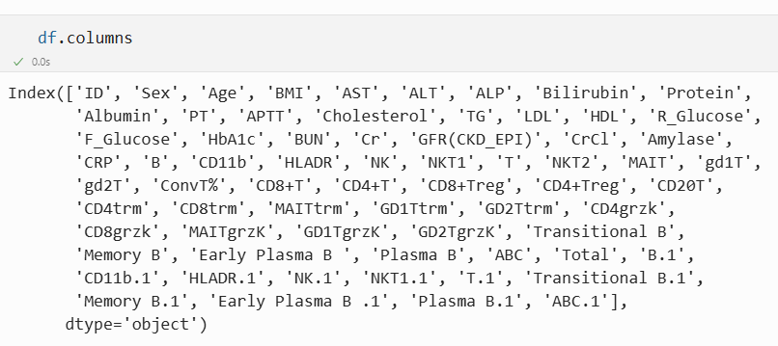
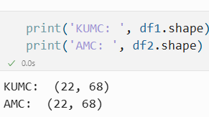
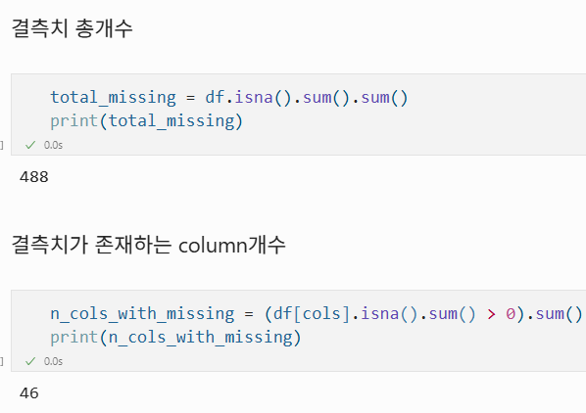
데이터셋 이해
Biomarker Analysis
데이터셋
→ 분석에 사용될 column정의
→ KUMC와 AMC 두 그룹으로 데이터프레임을 분할하였고 각각 22명씩

Slide 15
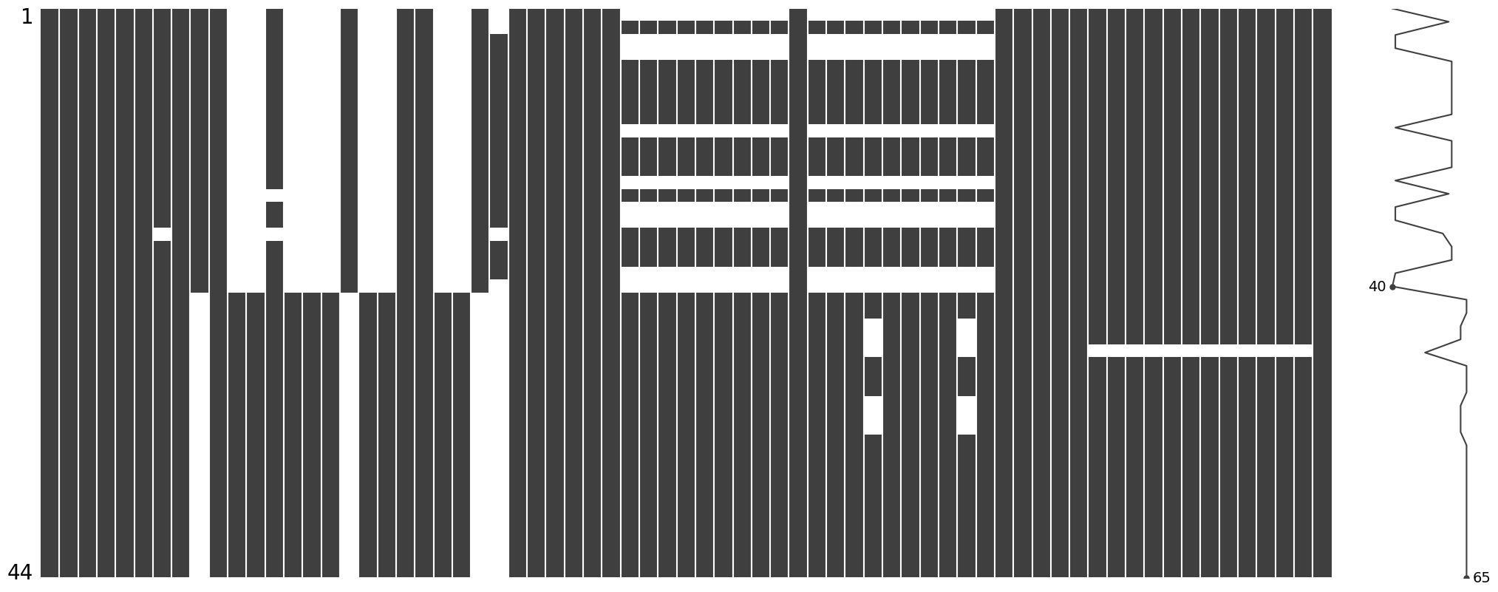
데이터셋 이해
Biomarker Analysis
결측치 확인
결측치를 처리하기 위한 방법?
1. 결측치 삭제
2. 다중대체 (MICE)
: 결측치를 채우기 위해 다른 데이터를 바탕으로 결측값이 가질 만한 분포, 규칙을 학습한 뒤 값을 채움
Miceforest는 랜덤포레스트 기반의 모델
Notes:
랜덤포레스트: decision tree를 여러 개 만들어서 그 결과를 평균, 분류 해 쓰는 앙상블 모델임

Slide 16
데이터셋 이해
Biomarker Analysis
분석 계획
Task1 : 내장 지방 조직의 염증 반응 (면역세포) & 나이에 따라 어떻게 달라질지
Partial correlation analysis를 이용해 통제 변수를 BMI(+성별) 로 두어서 correction한 후 , 각 면역세포 & 나이와 partial correlation 분석
Partial Least Squares Regression로 나이를 설명하도록 회귀, 가중치 분석
Task2 : 내장 지방 조직의 염증 반응 (면역세포, 바이오마커) & 환자의 대사, 간, 신장 기능 평가와 어떤 관계를 보이는지
KUMC(간)와 AMC(신장)을 기준으로 나눈 데이터를 가지고 (간, 신장, 대사 기능) vs (면역세포) 분석
CCA
Sparse CCA

Slide 17
4. 바이오마커 데이터셋 분석 결과
Task1

Slide 18
분석 결과
Biomarker Analysis
Task 1. 나이 ↔ PAN% partial correlation analysis
PAN% | covar | Correlation | r | CI95% | p-val
B | BMI | pearson | 0.132268 | [-0.18, 0.42] | 0.397829
CD11b | BMI | pearson | -0.253556 | [-0.51, 0.05] | 0.100876
HLADR | BMI | pearson | -0.305647 | [-0.56, -0.01] | 0.046241
NK | BMI | pearson | -0.231679 | [-0.5, 0.07] | 0.134947
NKT1 | BMI | pearson | -0.138999 | [-0.42, 0.17] | 0.374033
T | BMI | pearson | 0.353325 | [0.06, 0.59] | 0.020117
B | BMI + SEX | pearson | 0.10035 | [-0.21, 0.39] | 0.527183
CD11b | BMI + SEX | pearson | -0.262178 | [-0.52, 0.05] | 0.093481
HLADR | BMI + SEX | pearson | -0.323769 | [-0.57, -0.02] | 0.03647
NK | BMI + SEX | pearson | -0.202946 | [-0.48, 0.11] | 0.197393
NKT1 | BMI + SEX | pearson | -0.120495 | [-0.41, 0.19] | 0.447189
T | BMI + SEX | pearson | 0.348037 | [0.05, 0.59] | 0.023908
결과: BMI를 통제하거나 BMI와 성별을 모두 통제했을 때, HLADR세포와 나이는 약 -0.30의 음의 상관관계를 가졌으며,
T세포와 나이는 약 0.34의 양의 상관관계를 가짐

Slide 19
분석 결과
Biomarker Analysis
Task 1. 나이 ↔ T% partial correlation analysis
T% 데이터셋에는 결측치가 존재하기에 다중 대체를 가지고 채우고 분석 진행
T cell | Covar | Correlation | r | CI95% | p-val
NKT2 | BMI | pearson | -0.359211 | [-0.6, -0.07] | 0.017998
MAIT | BMI | pearson | -0.164601 | [-0.44, 0.14] | 0.29153
gd1T | BMI | pearson | -0.282415 | [-0.54, 0.02] | 0.06652
gd2T | BMI | pearson | -0.226657 | [-0.49, 0.08] | 0.143852
ConvT | BMI | pearson | 0.365427 | [0.07, 0.6] | 0.015968
NKT2 | BMI + Sex | pearson | -0.358728 | [-0.6, -0.06] | 0.019653
MAIT | BMI + Sex | pearson | -0.186312 | [-0.46, 0.12] | 0.237451
gd1T | BMI + Sex | pearson | -0.279663 | [-0.54, 0.03] | 0.072859
gd2T | BMI + Sex | pearson | -0.231282 | [-0.5, 0.08] | 0.14056
ConvT | BMI + Sex | pearson | 0.378177 | [0.08, 0.61] | 0.013535
결과: BMI를 통제하거나 BMI와 성별을 모두 통제했을 때, NKT2와 나이는 약 -0.35의 음의 상관 관계를 가졌으며, ConvT와 나이는 약 0.36의 양의 상관 관계를 가짐

Slide 20
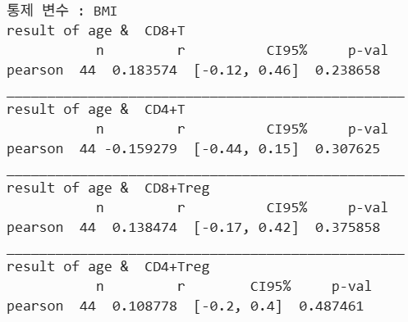
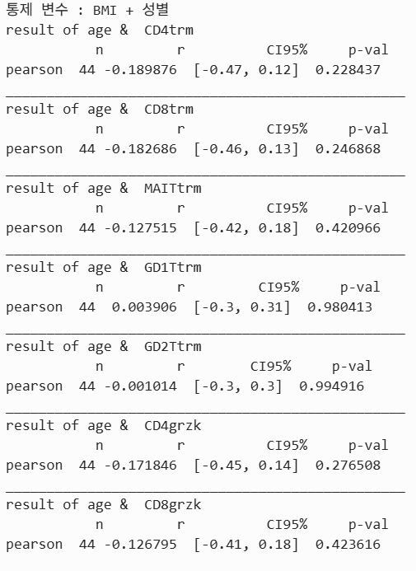
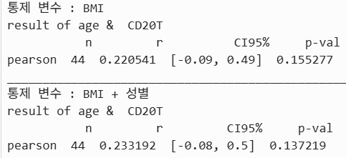
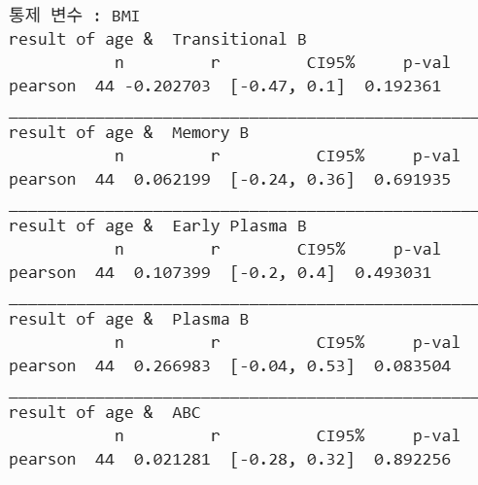
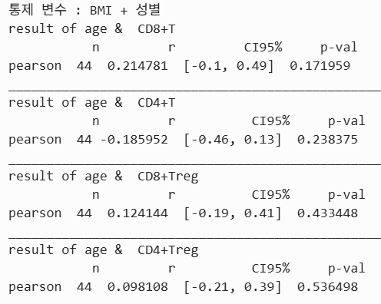
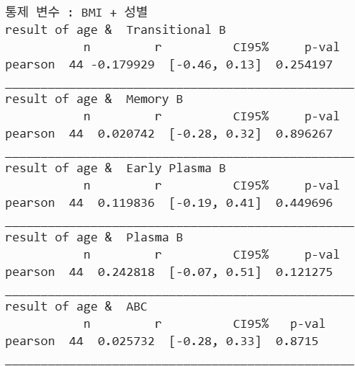
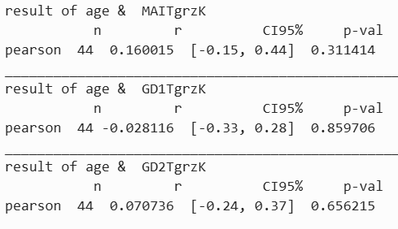
분석 결과
Biomarker Analysis
Task 1. 나이 ↔ ConvT%, CD20T%, Tsubset%, B%
나머지 면역세포인 ConvT%, CD20T%, Tsubset%, B%의 partial correlation 분석에서는 나이와 유의미한 결과가 나오지 않음
ConvT
CD20T
Tsubset
B

Slide 21
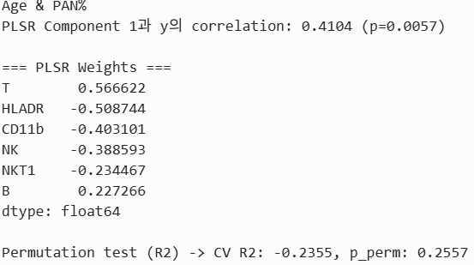
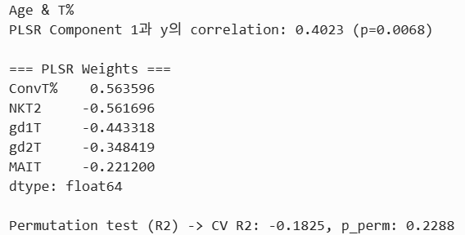
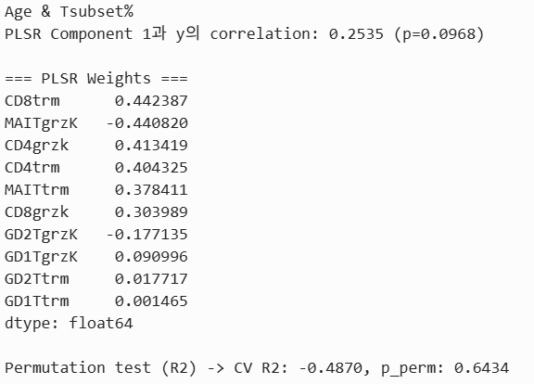
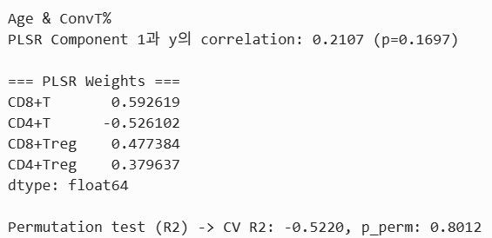
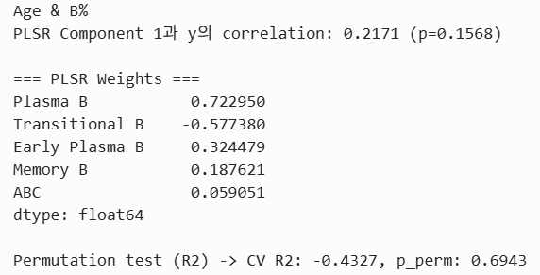
분석 결과
Biomarker Analysis
Task 1. 나이 ↔ 면역세포 Partial least squares regression
나이와 각 면역세포군 사이 partial least squares regression 분석
Permutation test 를 통과하지 못해 유의미한 결과 x
결과: 단변량에서는 특정 세포와 나이의 상관 신호가 보였으나, PLSR은 여러 변수를 한번에 보기 때문에 신호가 분산되어 전체 모델의 유의성이 확보되지 않음

Slide 22
4. 바이오마커 데이터셋 분석 결과
Task2

Slide 23
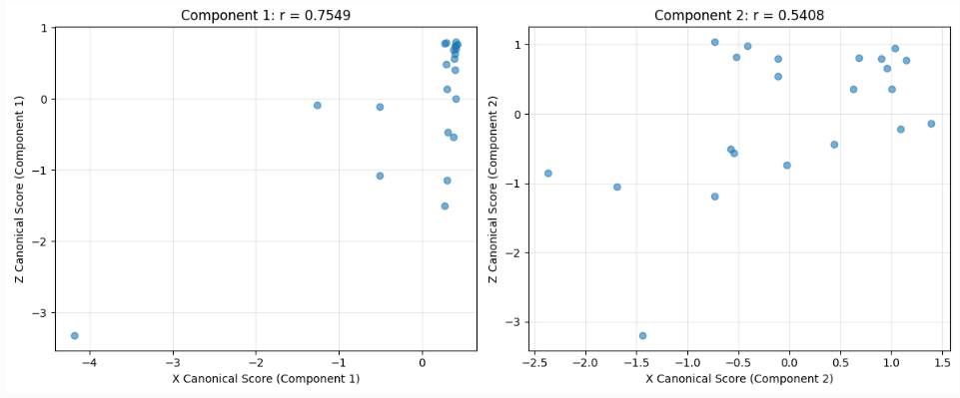





분석 결과
Biomarker Analysis
Task 2- KUMC(간) – PAN% sparse Canonical Correlation Analysis(sCCA)
KUMC는 간 주변의 지방 조직의 면역 세포 비율, 숫자 등을 분석한 코호트 – 표본: 22명
Permutation p-value: 0.0200
결과: PAN%와 간,신장,대사 사이에 sCCA 분석을 하였을 때, 최적의 n components는 2개로, 첫번째 component에서는 CRP와 HLADR 사이의 양의 상관관계, 두번째 component에서는 BUN과 NK사이의 양의 상관관계가 있음

Slide 24

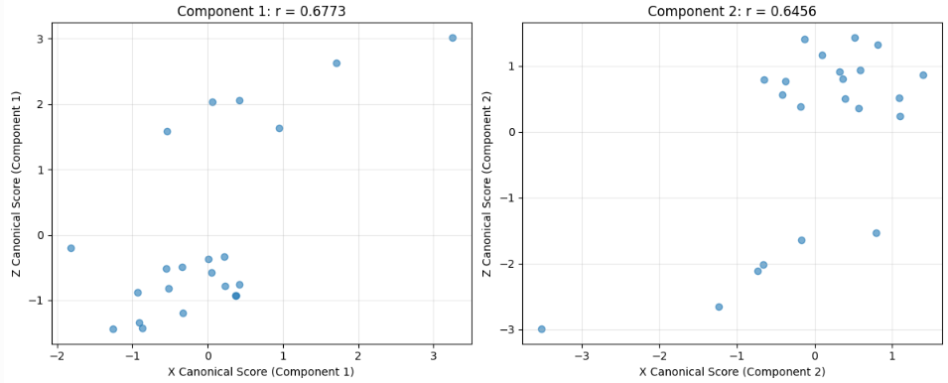


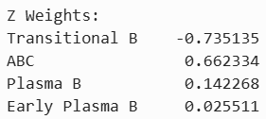
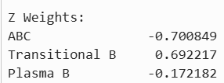
분석 결과
Biomarker Analysis
Task 2- KUMC(간) – B% sparse Canonical Correlation Analysis(sCCA)
Permutation p-value: 0.0499
결과: PAN%과 간,신장,대사 사이에 sCCA 분석을 하였을 때, 최적의 n components는 2개로, 첫번째 component에서는 (Protein, Albumin)와 (Transitional B, ABC, Plasma B, Early plasma B)사이의 상관관계, 두번째 component에서는 (Albumin, Cr)과 (ABC, Transitional B, Plasma B)사이의 상관관계가 있음

Slide 25
분석 결과
Biomarker Analysis
Task 2- 나머지 KUMC, AMC 데이터셋 sCCA/CCA
결과
나머지 KUMC(ConvT%, T%, TSubset)과 AMC 데이터(신장)으로 cca 및 scca 분석에서는 X(간, 신장, 대사 지표)와 Z(면역세포 비율) 간 canonical correlation이 통계적으로 유의하지 않았음(p-value > 0.05 )
한계
표본 수 부족 : 변수 개수 대비 표본 수가 적어 효과가 존재하더라도 유의성 확보가 어려움
결측치 존재로 인한 정보 손실 : 일부 변수에서 결측치가 비교적 많이 발생하여 사용 가능한 샘플 수가 추가로 감소

